Slide 1
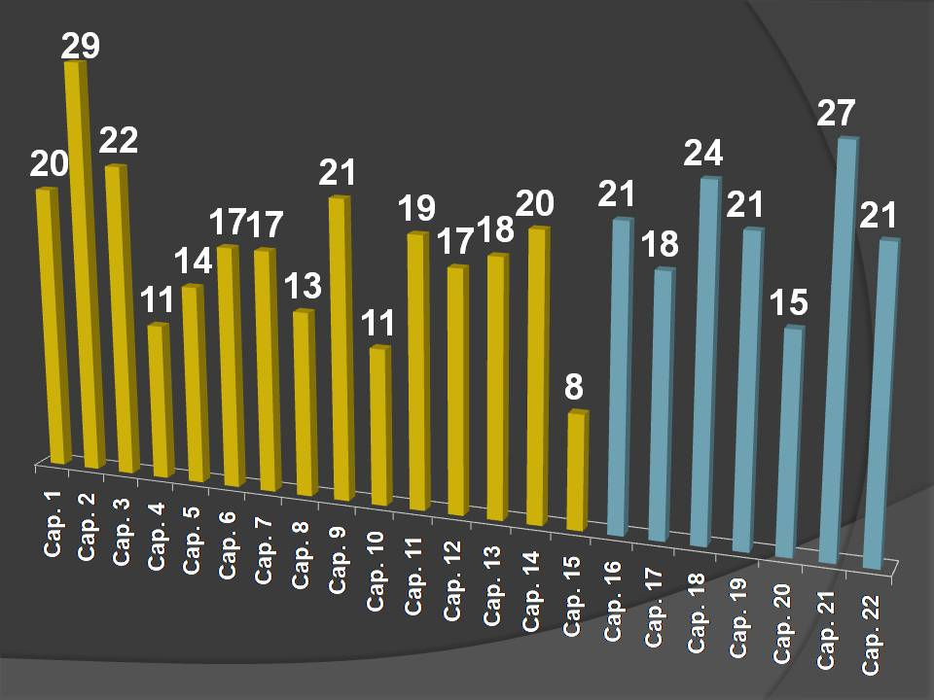

Slide 2
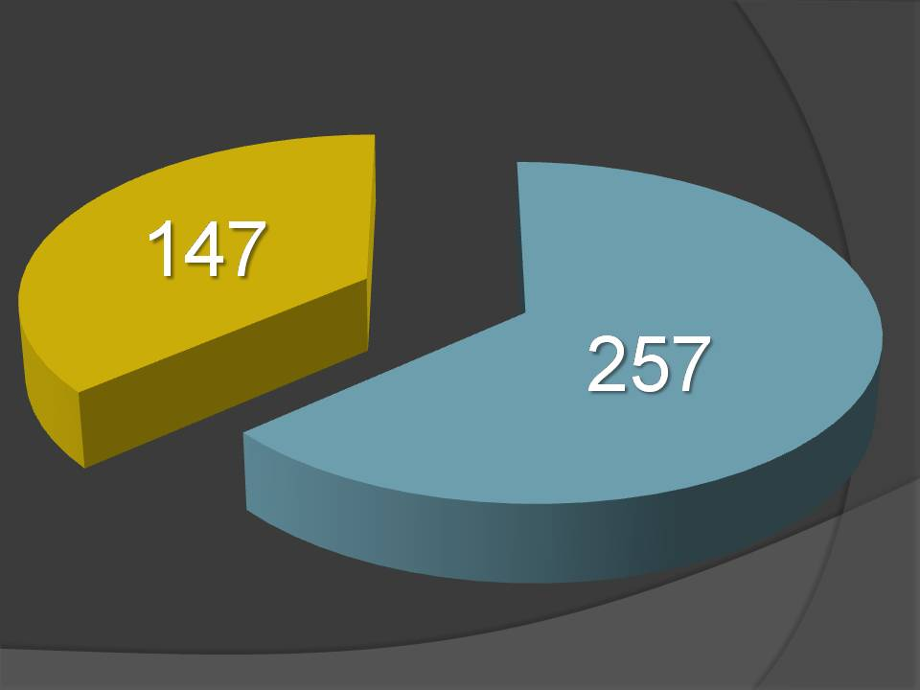

Slide 3
Apocalipse 16.1
Ouvi uma voz forte, vinda do santuário, dizendo aos sete anjos:
— Vão e derramem sobre a terra as sete taças da ira de Deus.

Slide 4
Apocalipse 16.1
Ouvi ...

Slide 5
Apocalipse 16.1
Ouvi uma voz forte, ...

Slide 6
Apocalipse 16.1
Ouvi uma voz forte, vinda do santuário, ...

Slide 7
Apocalipse 16.1
Ouvi uma voz forte, vinda do santuário, dizendo aos sete anjos: ...

Slide 8
Apocalipse 15.6
E os sete anjos que tinham os sete flagelos saíram do santuário, vestidos de linho puro e resplandecente e cingidos, à altura do peito, com cintos de ouro.

Slide 9
Apocalipse 16.1
Ouvi uma voz forte, vinda do santuário, dizendo aos sete anjos:
— Vão e derramem sobre a terra ...

Slide 10
Apocalipse 16.1
Ouvi uma voz forte, vinda do santuário, dizendo aos sete anjos:
— Vão e derramem sobre a terra as sete taças da ira de Deus.

